Slide 1
Informations du msds et de J+S
Les newsletters de la formation se trouvent sous
MSDS-TELECHARGEMENTS
Tâche essentielle Formation et Encadrement du MSdS
Octobre 2023

Slide 2
Collections numériques du msds
Le cudesch est le manuel central pour ton activité de responsable dans le scoutisme.
vers le cudesch numérique
Le „petite cudesch“ – la boîte à outils numérique du scoutisme avec les points les plus importants du cudesch.
vers le cudeschin
moniteur·trice
Le manuel (MEX) est distribué aux expert·e·s lors du cours top. Tu trouveras sous forme numérique la version actuelle de tous les documents du niveau fédéral.
vers le MEX numérique
Sur le portail numérique des coachs, les coachs trouvent tous les documents actuels dont ils·elles ont besoin dans leur carrière d‘encadrement.
vers le portail coach
expert·e
coach
ALPHA – Aide-mémoire du·de la RG, plein de conseils et d‘astuces pour le quotidien des RG, avec de nombreux exemples de documents.
vers l‘ALPHA → vers les documents associés
RG

Slide 3

L‘éthique dans le scoutisme
Le Mouvement Scout de Suisse (MSdS) s'engage pour des activités saines, respectueuses et équitables. Le MSdS – ainsi que ses organes et ses membres - applique ses valeurs en traitant les autres avec respect, en agissant et en communiquant de manière transparente.
En plus des valeurs scoutes, le MSdS reconnaît la Charte d'éthique de Swiss Olympic et de l'Office Fédéral du Sport (OFSPO) ainsi que les Statuts en matière d'éthique pour le sport suisse et les transmet à ses membres.
Dans la FAQ, tu trouveras ce que cela signifie exactement et quel est le rapport avec ton quotidien scout:
→ Tout ce que concerne l‘éthique dans le scoutisme.

Slide 4

Outil de prévention
L'outil se compose d'un dessin avec des situations disséminées et d'un texte d'accompagnement. Il permet d'enseigner plus facilement la prévention contre les abus sexuels dans le scoutisme.
→ vers l‘outil de prévention

Slide 5

OUVERT à tou·te·s
https://pfadi.swiss/fr/publications-telechargements/downloads/detail/778/ouvert-a-toutes-diversite-et-inclusion-au-sein-du-scoutisme/
Le dossier "Ouvert à tou·te·s" aborde en 10 fiches les thématiques suivantes :
Sexisme, Inter*, stéréotypes de genre, transidentitié, language sensible lié aux genres, racisme, LGBTQIA+, diversité migratoire, coming out et fuite.
Il te propose une check-list pour un quotidien scout plus inclusif.
→ Au dossier

Slide 6

Contenu international des cours
Afin de rendre le scoutisme international plus facilement accessible dans les cours de formation, le groupe de projet "Contenu international des cours" a élaboré d'intéressants outils numériques.
→ Aller au site

Slide 7

Conscience formation scoute
Dans le scoutisme, "on apprend pour la vie", entendons-nous souvent de la part des scout·e·s plus âgé·e·s. Pour que nous puissions en faire prendre conscience à des employeur·e·s potentiel·le·s et au personnel RH du monde du travail, nous devons traduire ce que nous apprenons dans leurs termes.
→ Traduction dans le monde du travail

Slide 8

Outil d'aide de "camp équitable"
"Camp équitable" aide à rendre les camps scouts plus durables autant sur un plan social qu'écologique grâce à de nombreux outils. Vous trouverez tous les outils dans la zone de téléchargement :
→ Camp Equitable outils d'aide dans la zone de téléchargements du MSdS
→ Site de "Camp Equitable"

Slide 9





Outils pour des activités adaptées aux enfants
Les castors – toujours joyeux!
Livre Mauna & Sori
Set de cartes pour responsables
Espace de téléchargement Castors
Les louveteaux – de notre mieux
«Bonne chasse» livret individuel
Brochure cudesch Louveteaux
Expace de téléchargement
Louveteaux
Séquences d‘apprentissage J+S:
Comprendre les enfants
Encourages les enfants
Transmettre de manière adaptée
aux enfants
Brochure Sport des enfants J+S

Slide 10




Documents sur la sécurité
Brochure cudesch „La sécurité – assumer des responsabilités“
aide-mémoire cudesch «Feuille d’informations en cas d’urgence pour les participant·e·s»
ALPHA «Modèle de concept de sécurite»
Dépliant J+S „Facteur humain“
Séquences d’apprentissage J+S «Encadrer un groupe»
Aide-mémoire J+S „Prévention des accidents et exigences en matière de sécurité en sport de camp/trekking“
Aide-mémoire J+S «La sécurité dans J+S – L’essentiel en bref»
Aide-mémoire J+S «Prévention des blessures et blessures sportives»
Aide-mémoire J+S «Prévention des accidents»
Set de cartes Water-Safety
Séquences d’apprentissage J+S «Surveiller au bord, dans et sur l’eau»

Slide 11

DOCUMENTS numeriques J+S
Toutes les brochures J+S sont à disposition des moniteur·ice·s J+S actif·ve·s en format numérique dans le nouvel espace Moniteur·ice·s J+S:
Aller à la page de login J+S
Utilisateur: lagersport-trekking
Mot de passe: 4JiWg
Notes:
Login pour expert·e·s : https://www.extranet.jugendundsport.ch/
utilisateur: js_cug_expert / mot de passe : Expert_01

Slide 12

Materiel de prêt J+S
Le matériel de prêt J+S est commandé directement via la base de données J+S - presque comme du shopping en ligne.
Veuillez noter que:
un délai de commande strict de 5 semaines
La confirmation de commande est envoyée par courrier deux semaines avant la date de livraison
Participation aux frais de CHF 0.60/kg de matériel, emballage compris
Ne commander que la quantité nécessaire et vérifier à la réception que le matériel est complet
En cas de problème, contacter directement le centre de matériel de prêt à Thoune et trouver des solutions ennsemble
→ À la vidéo → Au guide

Slide 13
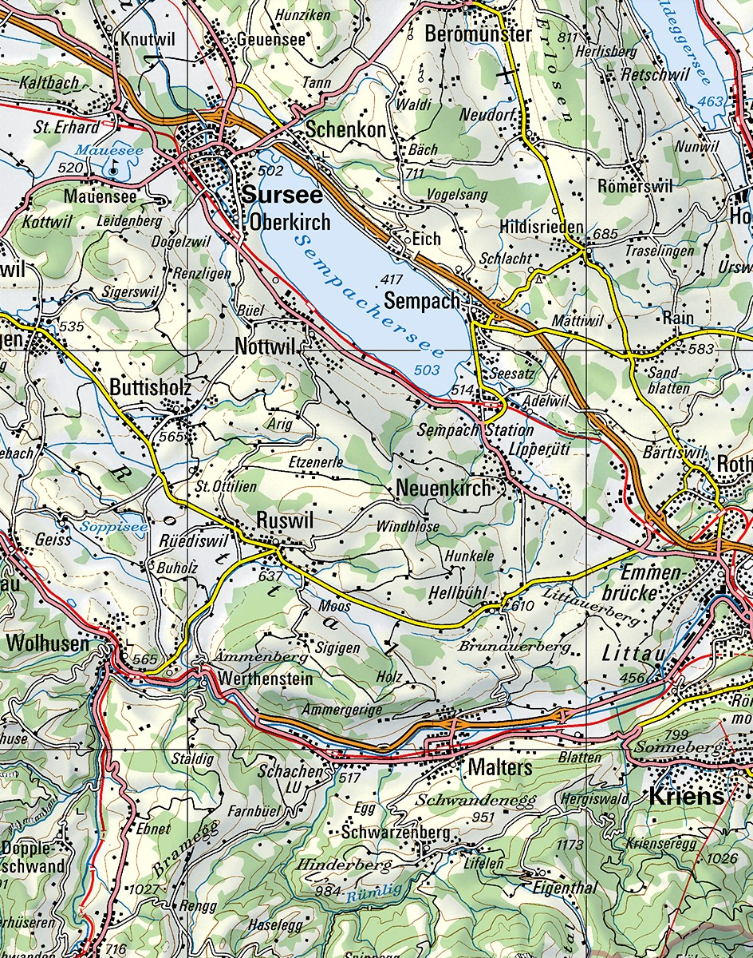
COmmande de cartes nationales
De même, les cartes nationales de swisstopo sont commandées directement via la base de données J+S.
Veuillez noter que:
Délai de commande strict de 3 semaines avant la date de livraison
1 carte nationale par 3 participant·e·s

Slide 14
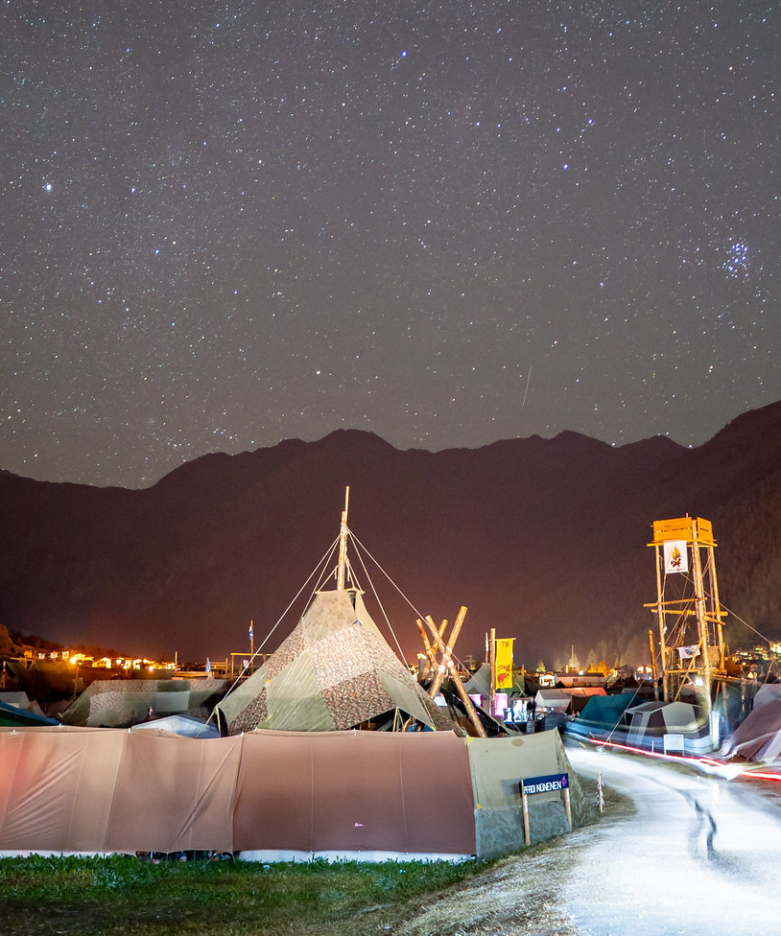
Mise à jour de la sardine
La nouvelle base de données nationale pour le sport (BDNS) de J+S implique quelques changements dans le déroulement administratif de la planification des camps. La Sardine (numérique et pdf) a été mise à jour en conséquence au début de 2023.
Nous vous prions de vérifier en permanence la version de la Sardine que vous utilisez via les téléchargements du MSdS, car nous attendons d'autres changements de la part de J+S à venir.
La Sardine numérique

Slide 15

Compétences de vie et de santé
Jeunesse+Sport, en collaboration avec le programme de prévention cool and clean, veut renforcer la vie des enfants et des jeunes via le sport. Le film explicatif "Promotion des compétences de vie et de santé" montre comment les moniteur·ice·s J+S peuvent encourager les enfants et les jeunes, et pas seulement dans le sport. Cool and clean met en outre à disposition des idées de jeux permettant d'acquérir ces compétences de manière ludique.
→ À la vidéo → Au site de cool&clean
à

Slide 16

ADAPTATIONs J+S depuis 01.12.2022
Nouvelle terminologie des groupes cibles
  Les deux groupes cibles "Sport des enfants" et "Sport des jeunes" sont renommés "Enfants" et "Jeunes".
  → Moniteur·ice J+S SdC/T sport des enfants = Moniteur·ice J+S SdC/T Enfants
Autorisation d'activités dans le domaine de la sécurité:
Si une activité dans le domaine de la sécurité est proposée dans le camp, cette activité doit être contrôlée par un·e expert·e J+S avec le complément correspondant. Désormais, cette personne doit être enregistrée au préalable dans la base de données J+S

Slide 17

Adaptation J+S depuis 01.12.2022
Nouveauté sur les subventions relevant de la taille des groupes
La taille du groupe déterminant pour les subventions est désormais de 24 enfants/jeunes, un·e moniteur·ice J+S supplémentaire est nécessaire pour chaque tranche de 12 participant·e·s supplémentaires
  = 24 + 12 + 12 + 12...
Dépassement de la taille du groupe
Jusqu'à présent, aucune subvention n'était versée en cas de dépassement de la taille du groupe donnant droit à des subventions. Désormais, les subventions J+S seront tout de même versées pour le nombre maximal de participant·e·s autorisé selon la limite de la taille du groupe
  Il incombe au·à la moniteur·ice responsable principal·e de fixer la taille du groupe en fonction de l'activité prévue.

Slide 18
MERCI BEAUCOUP !

